Slide 1
Összetett típusok
Térinformatikai programozás 1.
2023.09.27.
Bede-Fazekas Ákos
Notes:
20231004: érdemes lenne kommentbe odaírni az utasítások eredményét, mert sokan nem követik VSCode-ban a kódot (+ nekem is segítség) – a szkriptben is módosítandó, meg a ppt-ben is

Slide 2
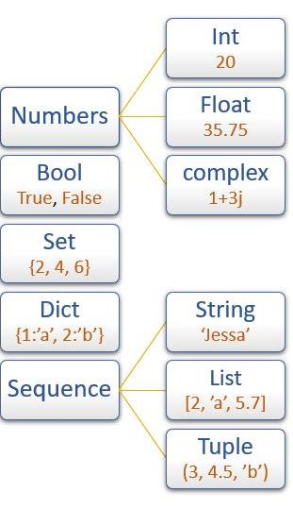
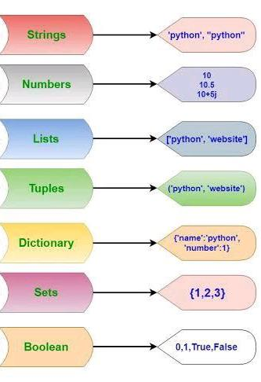
Összetett adattípusok Pythonban
számos beépített adattípus létezik
egyszerűek: számok, logikai változók, szövegek
összetettek: listák, halmazok, szótárak
ezeken túlmenően
mi is létrehozhatunk saját típusokat (osztályokat)
vagy külső modulokkal betölthetünk ilyeneket

Slide 3
Összetett adattípusok Pythonban
fontos jellemzője egy adattípusnak a módosíthatóság
módosítható (mutable): az egyes részei cserélhetőek
módosíthatatlan (immutable): csak az egész egyben cserélhető
a módosíthatatlan típusok egy részének "módosítása" új értéket hoz létre
pl. szöveg esetén a .replace("", "") nem helyben cserél, hanem új szöveget ad vissza
persze az új értéket hozzárendelhetjük a korábbi változóhoz
az egyszerű típusok mind módosíthatatlanok
szoveg = 'eszik'
szoveg[0]
szoveg[0] = 'i' # 'str' object does not support item assignment
szoveg = 'i' + szoveg[1:]

Slide 4
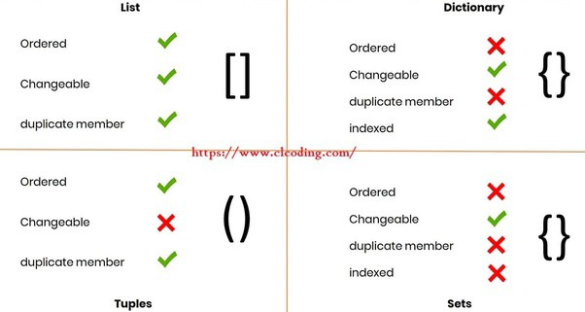
Összetett adattípusok Pythonban
az összetett adattípusok közül némelyik módosítható, némelyik nem
listák (sorbarendezhetőek)
módosítható lista (list)
módosíthatatlan lista (tuple)
halmazok (nem sorbarendezhetőek)
módosítható nevesítetlen halmaz (set)
módosíthatatlan nevesítetlen halmaz (frozenset)
módosítható nevesített halmaz, szótár, hasítótábla (dictionary)
ezek közül mi a list, set és dictionary típusokkal fogunk foglalkozni
ezek mind módosíthatóak
a módosíthatatlan párjaikat akkor érdemes használni, ha garantálni akarjuk, hogy a tartalmuk konstans legyen + gyorsabbak

Slide 5
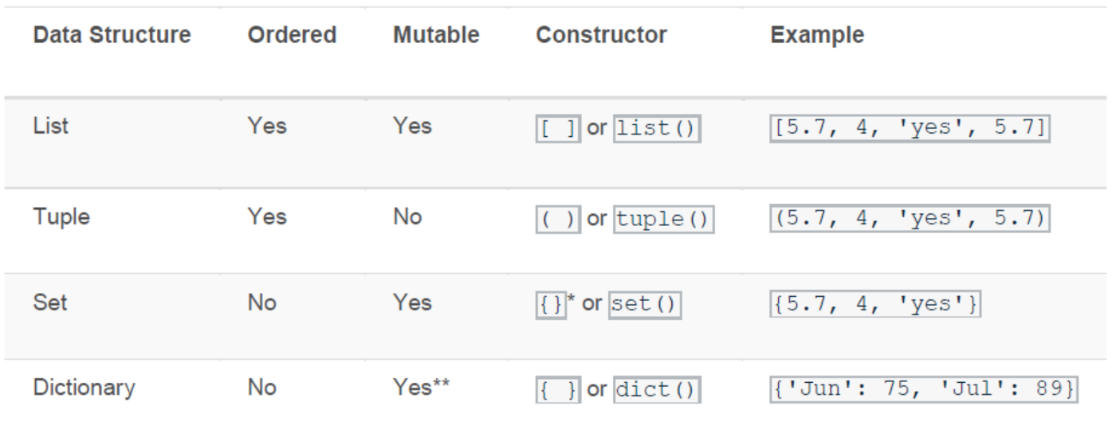
Összetett adattípusok Pythonban

Slide 6
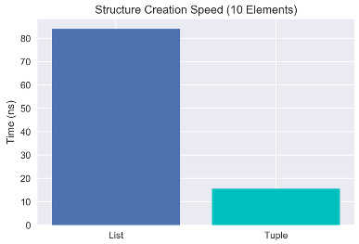
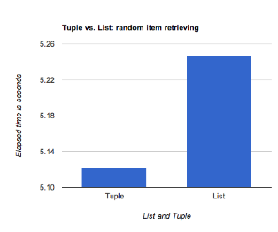
Lista – jellemzői
a lista (list)
elemek gyűjteménye
tetszőleges számú elemet tartalmaz
tetszőleges típusú elemeket tartalmaz
az elemek ismétlődhetnek is
az elemek lehetnek összetett típusúak is
az elemek között sorrend van, sorszámukkal elérhetőek (~ szöveg karakterei)
módosítható (elemek törölhetőek és hozzáfűzhetőek)
a lista a legrugalmasabb adattípus
cserébe a leglassabb is

Slide 7
Lista – létrehozás
létrehozása
a list() függvénnyel (szövegből, halmazból, bármiből, aminek elemei vannak)
vagy a [ ] operátorral – elemek felsorolásával
üres (értsd: 0 elemű) lista is létrehozható
lista1 = list("szöveg")
lista1
lista2 = list() # üres lista
lista2
lista3 = [-6, False, list(), 5.67, "alma"]
lista3
lista4 = [] # üres lista máshogy
lista_szamszekvenciabol = list(range(4)) # [0, 1, 2, 3]

Slide 8
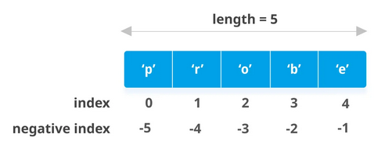
Lista – elemek lekérése és módosítása
az elemek a sorszámukkal érhetőek el + módosíthatóak
0-val kezdődik az indexelés
negatív index esetén a végétől számol
lista3[3]
lista3[3] = 7
lista3
lista3[-2:-1]
lista2[2] # list index out of range
lista2[2] = False # list assignment index out of range

Slide 9
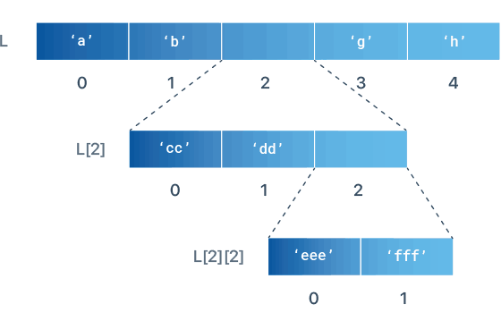
Lista – összetett lista
a listák egymásba is ágyazhatóak
"nested list"
az elemek lekéréséhez és módosításához egymás után több [ ] operátort kell használnunk
osszetett = [3, ["a", list("bc")]]
osszetett
osszetett[1][1][0] # "b"
osszetett[1][1][1] = 5
osszetett

Slide 10
Lista – elemek lekérése szekvenciával
"slicing"
ugyanúgy, mint a szövegeknél
a szögletes zárójelen belül több elem is állhat
[pozíció]
[kezdet:vég]
[kezdet:vég:lépésköz]
a vég már nincs benne
lista1
lista1[0:3]
lista1[0:6:2]

Slide 11
Lista – hossza
a len() függvény visszaadja az elemek számát
összetett listák esetén az első szintű elemekre vonatkozik!
len(lista4)
len(lista3)
len(osszetett) # 2

Slide 12
Lista – módosítás
elemek törölhetőek a del kulcsszóval
elemek hozzáfűzhetőek a .append() metódussal
a lista végére kerülnek
lista3
del lista3[3]
lista3
lista3.append(True)
lista3 # a végére szúrta
lista2.append(5) # első elem hozzáadása az üres listához
lista3[2].append(42) # allista bővítése
lista3

Slide 13
Lista – módosítás
elem beszúrása megadott helyre: .insert(pozíció, elem)
lista5 = list("abcdef")
lista5.insert(1, "x")
lista5
len(lista5)
lista5.insert(7, "y") # mint az append()
lista5
lista5.insert(11, "z") # a végére fűz, ha túl nagy indexet adunk meg
lista5

Slide 14
Lista – összefűzés
a + operátorral listák összefűzhetőek
[1, 2] + [4] # [1, 2, 4]
lista1 + lista2
lista5 = lista5 + [3, 4]
lista5

Slide 15
Lista – elem keresése és törlése
elem keresése: .index(elem)
első előfordulás pozícióját adja vissza
elem keresése és törlése: .remove(elem)
csak az első előfordulást törli
ha nem található az elem, hibát dob
alma = list("alma")
alma.index("a")
alma.remove("a")
alma.index(True) # True is not in list
alma.remove(6.7) # list.remove(x): x not in list

Slide 16
Lista – sorrend módosítása
elemek sorrendkének megfordítása: .reverse()
elemek sorbarendezése: .sort()
fontos, hogy az elemek között értelmezhető legyen a < operátor
betuk = list("abcdef")
szamok = [5, 3, 8, -2]
vegyes = [True, [], 7, "a"]
betuk.reverse()
betuk
betuk.sort()
betuk
szamok.sort()
szamok
vegyes.sort() # '<' not supported between instances of 'list' and 'bool'

Slide 17
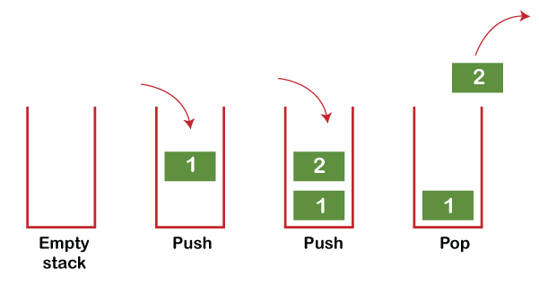
Lista – utolsó elem kiszedése
verem (stack):
olyan adattípus, amibe sorba bepakolhatunk "fölülről" elemeket (push)
és ki is szedhetjük mindig az aktuális legfölsőt (pop)
Pythonban nincs külön verem adattípus, de a listák használhatóak erre
push: .append()
pop: .pop() – visszaadja a legfölső elemet és ki is törli azt a listából
verem = []
verem.append("x")
verem.append("y")
kiszedett_elem = verem.pop()
kiszedett_elem
verem

Slide 18
Lista – másolat
a lista valójában csak egy hivatkozás
a másolat csak a hivatkozást másolja
a másolat módosítása módosítja az eredetit (és fordítva)
eredeti = [1, 6, 7, False]
masolat = eredeti
eredeti.pop()
eredeti[1] = "x"
masolat # [1, "x", 7]

Slide 19
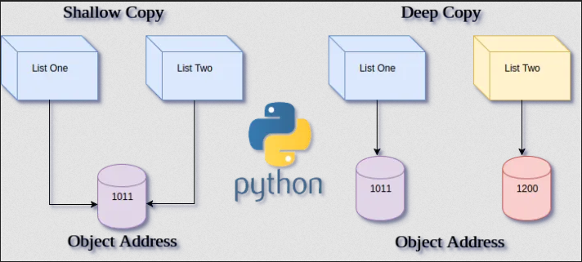
Lista – másolat
valódi másolat ("deep copy") létrehozására szolgál a copy modul deepcopy() függvénye
import copy # beolvassuk a csomagot
valodi_masolat = copy.deepcopy(eredeti) # használjuk a csomag deepcopy() függvényét
eredeti.pop()
valodi_masolat

Slide 20
Lista – listaelemek összefűzése szövegként
megadott elválasztó karakterrel összefűzhetünk listaelemeket: "".join(lista)
ez igazából egy szövegművelet, aminek a paramétere egy lista
".".join([ "E" , "L" , "T", "E"]) # "E.L.T.E"
"-".join(["1999", "12", "24"])
"".join(["x", "y"])
elvalaszto = " :: "
elvalaszto.join(list("betűk"))

Slide 21
5. feladat – lista
hozzál létre listát egy négybetűs szöveg karaktereiből
kérdezd le az utolsó két listaelemet
módosítsd a második listaelemet valami más szövegre
készíts egy vesszővel tagolt szöveget a listaelemekből
fűzz a listához (a végére) egy új, szöveg típusú elemet
fűzz a listához (a 2. helyre) egy új, szöveg típusú elemet
töröld az első elemet
rendezd ábécérendbe a listaelemeket
kérd le a lista elemeinek számát

Slide 22
Halmaz – jellemzői
a halmaz (set)
elemek gyűjteménye
tetszőleges számú elemet tartalmaz
tetszőleges típusú módosíthatatlan elemeket tartalmaz
az elemek nem ismétlődhetnek
az elemeknek nincs sorrendje (rendezetlen adattípus), nincs sorszámuk
módosítható (elemek törölhetőek és hozzáfűzhetőek)

Slide 23
Halmaz – létrehozás
a létrehozásnak két módja van:
set()
{ }
üres halmazt a set() függvénnyel hozzunk létre
a halmazokat (set) és a szótárakat (dict) is a { } fogja össze
az elemek nélküli { } szótárat hoz létre, nem halmazt
ures_halmaz = set()
ures_valami = {}
type(ures_valami) # szótár

Slide 24
Halmaz – létrehozás
eltérő típusú elemeket tartalmazhat (mint a lista is)
duplikátumok miatt nem szól, csak csöndben elhagyja őket
halmaz1 = {3, 6, "e"}
halmaz2 = {True, 0, True}
halmaz2 # a duplikátumot automatikusan kiszedte
hibas_halmaz = {4, list()} # a lista módosítható, ezért nem lehet a halmaz eleme

Slide 25
Halmaz – létrehozás
a set() szövegből, listából, vagy bármilyen, elemeket tartalmazó változóból halmazt képez
lista = [1, 2, 3, 2]
szoveg = "abcba"
halmaz3 = set(lista)
halmaz3
halmaz4 = set(szoveg)
halmaz4

Slide 26
Halmaz – elemek kezelése
a már korábban tanult függvények közül használható:
tartalmazásoperátor: in
elem törlése: .remove(elem)
egy elem kiszedése: .pop()
eltérések:
az .insert()/.append() helyett az .add(elem) metódus használandó
a .remove(elem) itt is hibát dob, ha nem találja az elemet, de használhatjuk helyette a .discard(elem) függvényt (ami nem dob hibát)
a .pop() hibát dob, ha üres a halmaz
a pop() halmazok esetén véletlenszerűen választ elemet
a [ ] értelemszerűen nem működik, hiszen nincs sorszáma az elemeknek

Slide 27
Halmaz – elemek kezelése
1 in halmaz3
"x" in halmaz4
halmaz3.add(6)
halmaz3.add(6) # nem rakja be még egyszer
halmaz3.remove(3)
halmaz3.remove(22) # KeyError: 22
halmaz3.pop() # veletlenszerűen választ!
halmaz3
ures_halmaz.pop() # pop from an empty set
.remove() helyett használjunk .discard()-ot, ha nem akarunk hibát kapni nem létező elem esetén
halmaz3.discard(22) # nem dob hibát

Slide 28
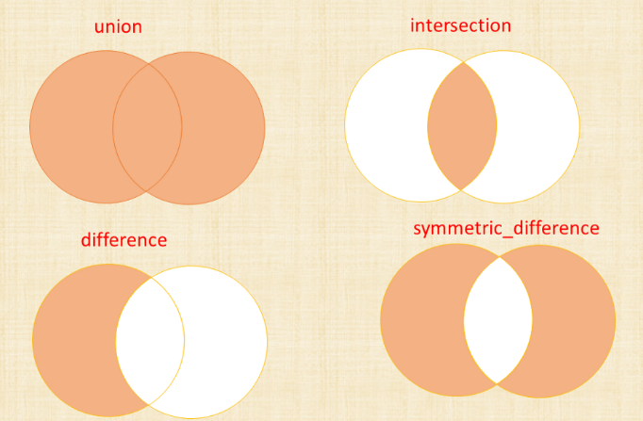
Halmaz – halmazműveletek
a matematikai halmazműveletek a Python halmazaira könnyen elvégezhetőek:
union(): unió
intersection(): metszet
difference() : különbség
symmetric_difference(): szimmetrikus különbség
mind a négy függvény meghívható egy- vagy kétparaméteres módon:
set.union(halmaz1, halmaz2)
halmaz1.union(halmaz2)

Slide 29
Halmaz – halmazműveletek
egytol_otig = set(range(1, 6))
egytol_otig
haromtol_hatig = set(range(3, 7))
set.union(egytol_otig, haromtol_hatig)
egytol_otig.union(haromtol_hatig)
set.intersection(egytol_otig, haromtol_hatig)
set.difference(egytol_otig, haromtol_hatig)
set.difference(haromtol_hatig, egytol_otig)
set.symmetric_difference(egytol_otig, haromtol_hatig)

Slide 30
Szótár – jellemzői
sokféle neve van, de lényegileg mind ugyanazt jelenti:
hasítótábla (hash table)
asszociatív tömb (associative array)
szótár (dictionary)
lényegileg egy olyan halmaz
aminek az elemeit (értékek) egyedi nevekkel (kulcsok) látjuk el
a kulcsok jellemzően szövegek, de ez nem előírás
minden egyébben a halmazokra hasonlítanak

Slide 31
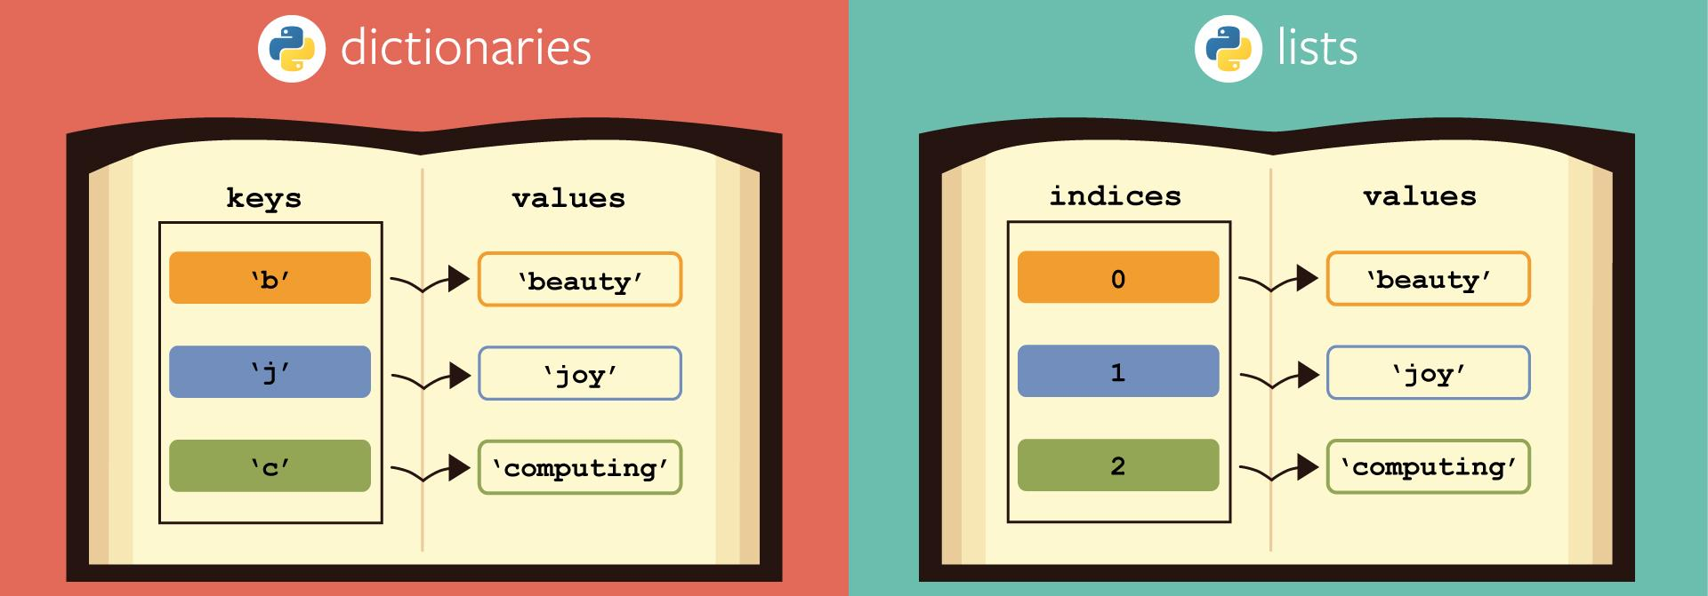
Szótár – jellemzői
a listához hasonlóan elérhetőek az elemeik, csak a kulcsok
nem feltétlenül egész számok
eltérő típusúak lehetnek
nem sorbarendezhetőek

Slide 32
Szótár – létrehozás
kétféleképpen hozhatjuk létre:
dict()
{kulcs1: ertek1, kulcs2: ertek2}
üres szótárat is képezhetünk
ures_szotar1 = dict()
ures_szotar2 = {}
szotar1 = {"ötös": 5, "igaz": True, "szöveg": "alma"}
szotar1
szotar2 = {4: "x", -5: "y", 67.4: False}
szotar2
halmaz_szotarbol = set(szotar2)
halmaz_szotarbol # a kulcsokat örökli meg a halmaz

Slide 33
Szótár – elemek elérése
összes kulcs lekérése: .keys()
összes értékek lekérése: .values()
adott kulcshoz tartozó érték lekérése: [kulcs]
kulcs-érték párok lekérése: .items()
ezeken majd később ciklusban végig tudunk lépkedni
for kulcs, ertek in szotar.items()

Slide 34
Szótár – elemek elérése
a kulcsokat és értékeket könnyen halmazzá alakíthatjuk
szotar1.keys()
set(szotar1.keys())
szotar1.values()
set(szotar1.values())
szotar1.items()
szotar1["ötös"]
szotar2[-5]
szotar2[222] # nem találja az elemet

Slide 35
Szótár – elemek kezelése
elem kiszedése: .pop(kulcs)
elem hozzáadása: szótár[új_kulcs] = új_érték
szotar1.pop("igaz")
szotar1
szotar1["hamis"] = False
szotar1[4] = "négy" # a kulcsok típusa különbözhet
szotar1
szotar1.pop("igaz") # nem találja az elemet

Slide 36
6. feladat – halmaz és szótár
hozz létre egy halmazt, felhasználva a range() függvényt, mely 1-től 4-ig tartalmazza az egész számokat, majd
kérd le egy változóba a hosszát
add hozzá a 3-as számot, és újra kérd le egy (másik) változóba a hosszát
ellenőrizd, hogy hosszabb lett-e a halmaz (logikai értéket adj eredményül)
szerepel a 10-es szám a halmazban?; próbáld meg törölni ezt a számot hibaüzenet nélkül
mi a 0, 1, 2 számokat tartalmazó halmaz és az előző halmaz különbsége?
hozz létre egy szótárat legalább három elemmel
a kulcsok legyenek szövegek, az értékek pedig számok
adjál a szótárhoz egy újabb elemet
kérd le halmazként a szótárban található értékeket

Slide 37
Köszönöm a figyelmet!
kérdések?

